Slide 1
Izlet u Banovinu
Iva Kuliš 7.a

Slide 2
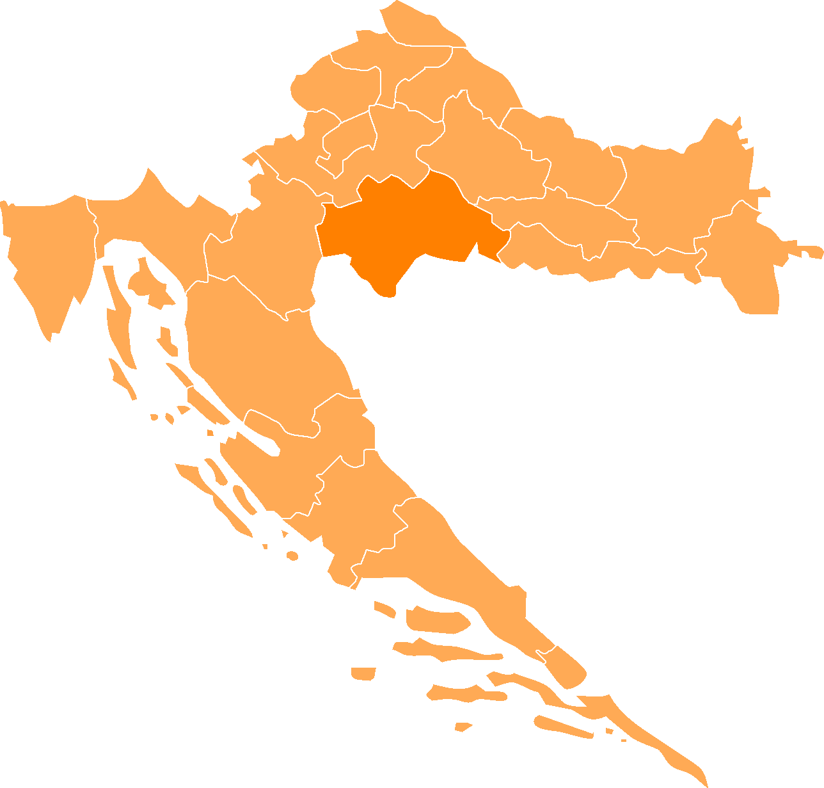
Smještaj Banovine
Banovina
Nalazi se u Sisačko-moslavačkoj županiji, između Save, donjeg toka rijeke Kupe, Une i Gline, te takozvane „suhe međe“ prema Bosanskoj krajini.

Slide 3
Posjetili smo mjesta…..
-Gvozdansko
-Zrin
-Kostajnica
-Sisak
-Glina

Slide 4
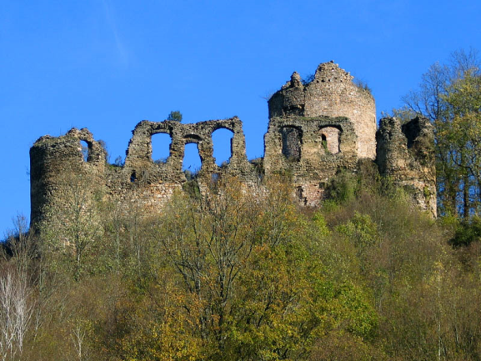
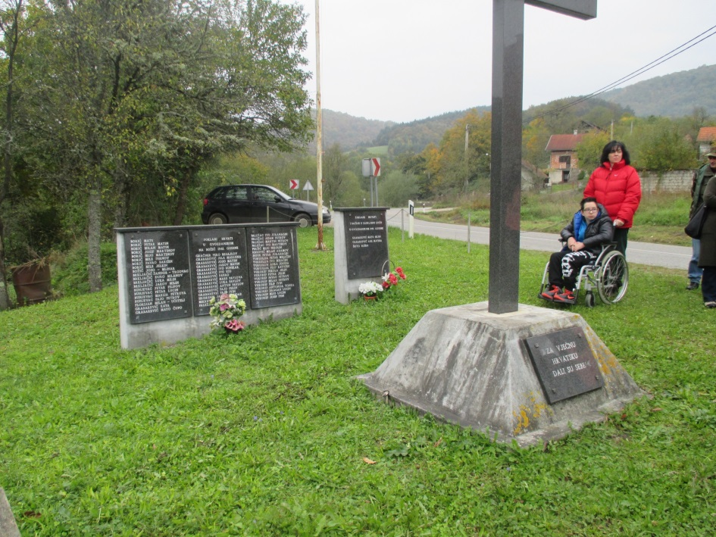
Gvozdansko
-nalazi se u Sisačko-moslavačkoj županiji
-ima staru hrvatsku utvrdu koja je služila za obranu od Turaka
-ondje stanuje 12 stanovnika od 8 pravoslavaca i 4 katolika

Slide 5
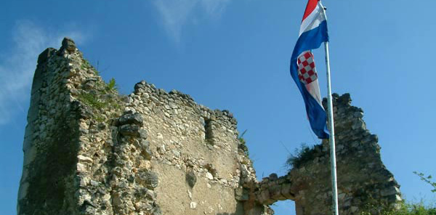
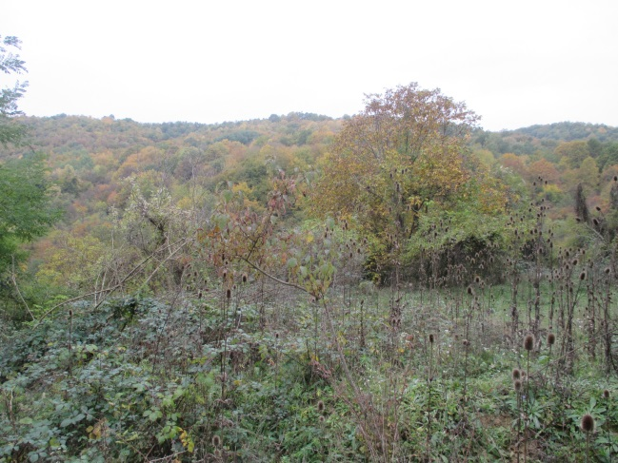
Zrin
-Zrin se nalazi na južnim obroncima središnjeg dijela Zrinske gore.
-nekada je Zrin bio središte hrvatskih plemića i banova Šubića po čemu su kasnije i prozvani Zrinski.
-ruševine utvrda i dvoraca još i danas pobuđuju divljenje i moć slavne Hrvatske plemenite obitelji.

Slide 6
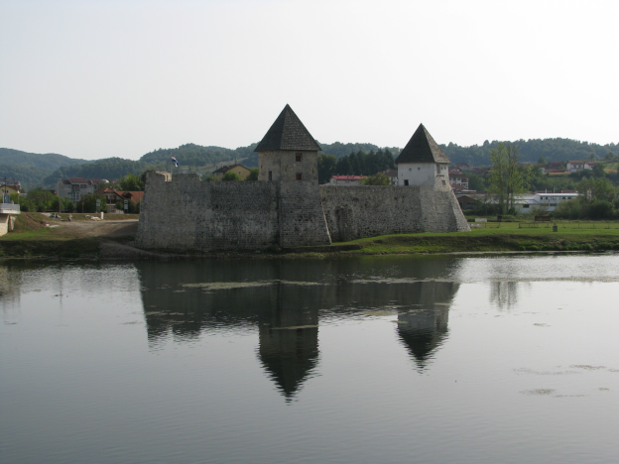
Kostajnica
-grad se sastoji od 7 naselja, to su: Čukur, Hrvatska Kostajnica, Panjani, Rausovac, Rosulje, Selište Kostajničko i Utolica.
-hrvatska Kostajnica je grad na Banovini podno Zrinske gore. Grad je nastao na otočiću usred rijeke Une, a glavnina naselja pruža se uz lijevu obalu rijeke. Ime potječe od riječi "kostanj", što je jedna od starijih varijanti hrvatske riječi "kesten".
utvrda

Slide 7
Sisak
- grad Sisak smjestio se na utocima rijeka Odre u Kupu i Kupe u Savu, u plodnom i često močvarnom području Panonske nizine, obilježenom umjerenom kontinentalnom klimom. Kroz povijest grad se razvijao uz Kupu, sad s njezine desne, sad s njezine lijeve strane.
- razvoju grada osobito je pridonijela činjenica da su Sava i Kupa plovne upravo do Siska, što je potaklo gospodarski razvoj i trgovinu.

Slide 8
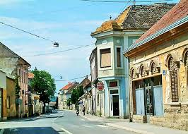
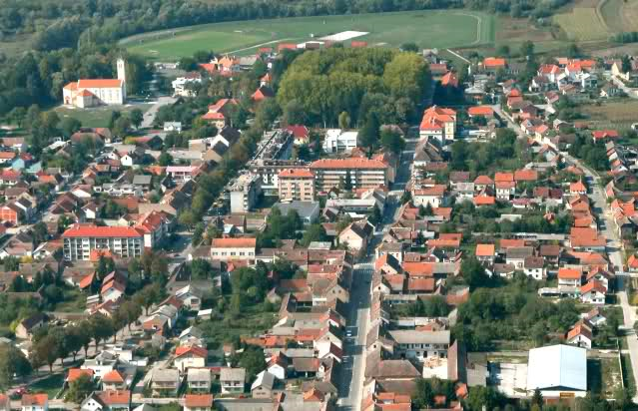
Glina
-grad se sastoji od 69 naselja: Balinac, Baturi, Bijele Vode, Bišćanovo, Bojna, Borovita, Brestik, Brezovo Polje, Brnjeuška, Brubno, Buzeta, Glina, Gornja Bučica, Gornje Jame,Gornje Selište, Gornji grad Glina smješten je u srednjem toku istoimene riječice Gline između Zrinske gore i Pokuplja.
-glavnina stanovništva živi u gradu Glini i okolici a ostatak u plodnim ravnicama Pokuplja i Gline, dok je vrlo malo naseljeno Zrinsko pobrđe.

